Slide 1
SELAMAT DATANG PESERTA WORKSHOP DMS
KEPEGAWAIAN
KAMIS, 29 JULI 2009

Slide 2
Document Management System
BPKP 2009

Slide 3
DEFINISI
DMS : sistem komputer yang digunakan untuk mengelola dokumen elektronik dan atau image dari dokumen kertas

Slide 4
Pengelolaan Dokumen menurut Pedoman TND dan ketentuan pengarsipan
  Dokumen dibuat
  Dokumen didistribusikan
  Dokumen diarsip
  Dokumen dimusnahkan

Slide 5
Pengelolaan Dokumen Menurut UU ITE No. 11 th 2008
  Informasi Elektronik dan/atau Dokumen Elektronik dan/atau hasil cetaknya merupakan alat bukti hukum yang sah.
  Informasi Elektronik dan/atau Dokumen Elektronik dinyatakan sah apabila menggunakan Sistem Elektronik sesuai dengan ketentuan yang diatur dalam Undang- Undang ini

Slide 6
Pengelolaan Dokumen Menurut UU ITE No. 11 th 2008
  Informasi Elektronik dan/atau Dokumen Elektronik dianggap sah sepanjang informasi yang tercantum di dalamnya dapat diakses, ditampilkan, dijamin keutuhannya, dan dapat dipertanggungjawabkan sehingga menerangkan suatu keadaan.

Slide 7
BAGAIMANA DOKUMEN DIKELOLA DALAM DMS
Lokasi >
Metode Penyimpanan >
Metode Pencarian
Keamanan >
Pemulihan jika terjadi kerusakan
Notes:
Bagaimana dokumen akan disimpan. Methoda apa yang akan digunakan untuk mengorganisasiannya.

Slide 8
PENGELOLAAN DOKUMEN DALAM DMS
Distribusi akses
Workflow
Authentifikasi/Aproval >

Slide 9

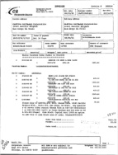

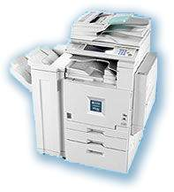

LOKASI PENYIMPANAN DMS BPKP <
CENTRAL FILE
Lantai 7 BPKPPusat
Back up
User di 27 Site
User di 27 Site

Slide 10
KEAMANAN <
Owner Control
Promote version
Modify content
Modify properties (Dokumen & Folder)
View content
View document properties
Create sub folder
File in folder

Slide 11
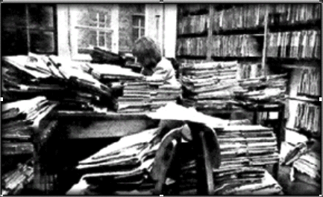
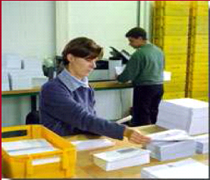
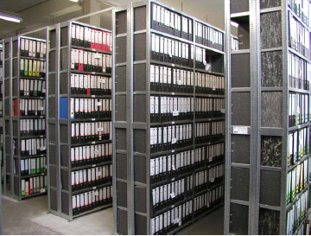

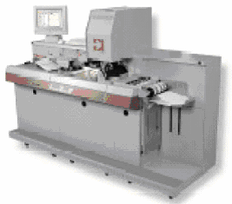
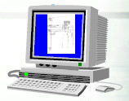



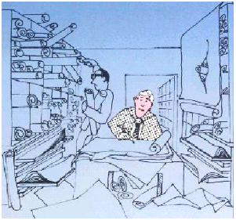

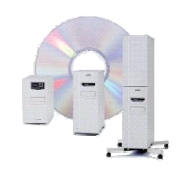
PROSES DMS
Documents
Konversi
(Scanning, file)
Indexing
DMS
Searching, workfl
versioning, signing
Back up And Export

Slide 12
ALASAN DIKEMBANGKAN DMS di BPKP
  Duplikasi arsip dokumen, baik Fisik maupun digital di beberapa unit kerja
  Sulit memperoleh dokumen pada saat diperlukan
  Mendukung upaya penghematan pemakaian kertas ke arah zero paper
  Disahkannya Undang-undang ITE No. 11/2008
  Menyediakan sarana untuk berbagi pengetahuan bagi pegawai BPKP

Slide 13
UNSUR PENDUKUNG DMS
WAN
Sistem Operasi
Browser Internet : IE, Fire Fox, Lotus Notes
Aplikasi Integrasi MS. Office (Aplication Workplace Integration)
Software pendukung untuk membuka dokumen dalam DMS
Email Lotus Notes/WEB Mail BPKP

Slide 14
FORMAT FILE
PDF, TIFF, Spread sheet, word processing, dll.
Multimedia
Dokumen yang menggunakan tandatangan dan cap basah gunakan format PDF, TIFF

Slide 15
CAKUPAN DMS BPKP
e-Library
e-Reporting
e-ED

Slide 16
e-LIBRARY
modul DMS yang berfungsi sebagai media referensi dan sharing knowledge yang bermanfaat bagi pegawai BPKP dalam melaksanakan tugas dan fungsi BPKP

Slide 17
FOLDER DAN DOKUMEN e-LIBRARY
Berita Elektronik
Buku Elektronik
Buletin
Karya Tulis/Skripsi/Paper/Majalah/Jurnal
Pedoman/modul
Peraturan
Multimedia kegiatan BPKP
Perjanjian (MOU, Kontrak)
Lain-lain

Slide 18
PERSYARATAN DOKUMEN E-LIBRARY
Tidak melanggar etika, norma-norma susila, dan SARA
Memberikan nilai tambah bagi pegawai BPKP

Slide 19
PIHAK-PIHAK TERKAIT DALAM E-LIBRARY
Publisher /Pengupload
Pegawai Pemilik Dokumen
Pengakses Dokumen
Administrator

Slide 20
E-REPORTING
modul DMS yang berfungsi sebagai media penyampaian laporan terkait dengan pelaksanaan tugas dan fungsi BPKP

Slide 21
PERSYARATAN DOKUMEN E-REPORTING
Pelaporan Internal menggunakan dokumen digital
Bila arsip fisik tetap harus disampaikan, dokumen digital tetap disimpan dalam DMS
Tidak menghilangkan kelaziman arsip fisik
Dokumen dari luar BPKP dimasukkan ke DMS setelah melalui persetujuan pejabat terkait

Slide 22
KENAPA E-REPORTING ?
E-REPORTING | E-MAIL/FORUM
Pengelolaan dokumen lebih mudah | Pengelolaan dokumen sulit
Pencarian Mudah | Pencarian sulit
Hemat storage | Boros storage

Slide 23
PIHAK TERKAIT
Pegawai yang memindai
Publisher/pengupload
Document viewer
Pengakses folder
Administrator

Slide 24
Aturan pengaksesan folder dan dokumen dalam sistem e-reporting
Pembuatan Folder hanya dapat dilakukan oleh Administrator DMS yaitu pegawai Pusinfowas yang ditugaskan untuk itu. Pengguna hanya bisa membuka folder dan melihat isi yang ada di dalamnya.
Folder suatu unit kerja hanya dapat dilihat dan dibuka oleh pegawai dari unit kerja yang diberi hak akses.
Pengaksesan dokumen hanya dapat dilakukan oleh pegawai/group yang diberi hak.

Slide 25
Aturan pengaksesan folder dan dokumen dalam sistem e-reporting
Hak akses terhadap suatu dokumen ditentukan oleh publisher.
Dalam pemberian hak akses atas suatu dokumen sangat dianjurkan diberikan kepada group unit kerja, bukan kepada user perorangan.
Dokumen yang sudah pernah dimasukkan melalui e-reporting tidak dapat dihapus.

Slide 26
KATEGORI LAPORAN PERIODIK
No. | KATEGORI LAPORAN | PERIODE LAPORAN
 |  | MINGGUAN | BULANAN | TRIWULANAN | SEMESTERAN | TAHUNAN
1 | BUDAYA KERJA | - |  | PKS | Laporan Budaya Kerja
2 | GDN | - | Lapbul GDN
3 | KINERJA | - | Lapbul RKT | Lapkin Triwulanan | Revisi RKT | LAKIP TAPKIN
4 | KEUANGAN | - | Lap Realisasi Anggaran |  | Lap Keuangan/Neraca Revisi RKAKL | Lap keu/Nraca RKA/KL, TOR, RAB
5 | BMN/SARPRAS | - |  | Lap. Triw. Sarpras |  | Rencana Kebutuhan Sarpras
6 | PENGAWASAN | File Kinerja Instansi | Lapbul SIM-HP | Lap. Triw. SIM-HP | Laporan Presiden | Laporan Presiden
7 | DIKLAT | - |  |  |  | Usulan Diklat
8 | PEMBINAAN SDM |  |  | Lap. SPIP | Penilaian AK
9 10 | KEHUMASAN KEPEGAWAIAN | - |  | Lap. Kehumasan Lap. Kepegawaian |  | DUK

Slide 27
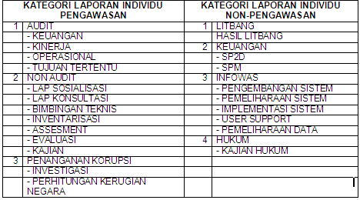
DOKUMEN INDIVIDU

Slide 28
e-ED (Electronic Employee Document)
Modul DMS yang berfungsi sebagai media penyimpanan dokumen kepegawaian tiap pegawai BPKP

Slide 29
PIHAK TERKAIT
Pegawai BPKP
Unit Kepegawaian
Pejabat Struktural BPKP
Admin Kepegawaian
Admin DMS

Slide 30
FOLDER DOKUMEN
Anak 12. Kompetensi
BUP 13. Kunjungan Luar Negeri
Cuti 14. LHKPN
Diklat 15. Mutasi Non Struktural
DP3 16. PAK
Gaji 17. Pakta Integritas
Hukuman Disiplin 18. Pemberhentian Pegawai
ID Card 19. Pendidikan Umum
Jabatan 20. Penghargaan
Kenaikan Pangkat 21. Perkawinan
Kesehatan 22. Ujian Kompetensi

Slide 31
ALAMAT DMS BPKP
http://dms.bpkp.go.id:9080/Workplace

Slide 32
ALAMAT MERUBAH PASSWORD
http://dms.bpkp.go.id:9080/Password

